Slide 1
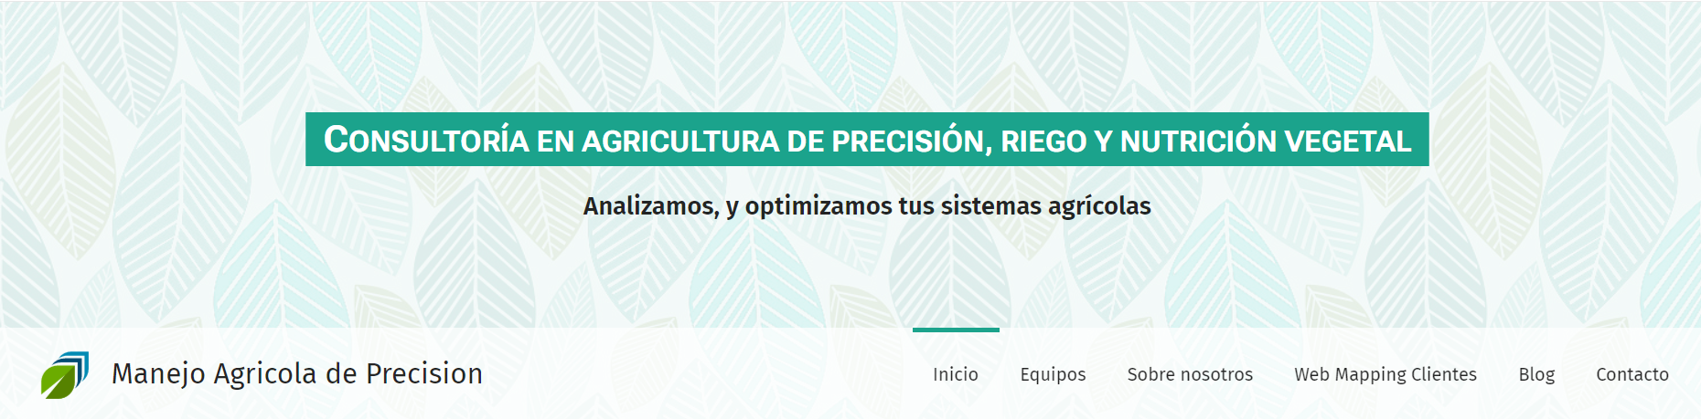
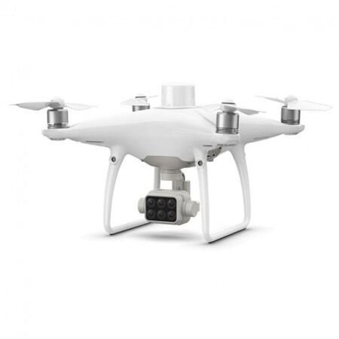
Mapeo con drones como herramienta de gestión en huertos frutales.
Mario Alegría Ayala
Director de MAP Agroasesorías.
Ing. Agrónomo m. Fruticultura.
M. Sc. Riego y Agricultura de Precisión.
malegria@mapagroasesorias.com
+56984174315

Slide 2
MAP Agroasesorías
MAP agroasesorías es una empresa dedicada a dar soluciones tecnológicas en el ámbito de la agricultura de precisión. Enfocada en la reportería gerencial y en el manejo del riego, la nutrición de cultivos y el manejo agronómico de problemáticas productivas.
Nuestro modelo se basa en la recolección de datos e información a escala intrapredial, para la generación de información atingente a solucionar las problemáticas del huerto en estudio, enfocados en la mejora de rendimientos, en la mejora de la calidad y condición de la fruta y en la sustentabilidad de la producción en el largo plazo.
https://www.mapagroasesorias.com/

Slide 3
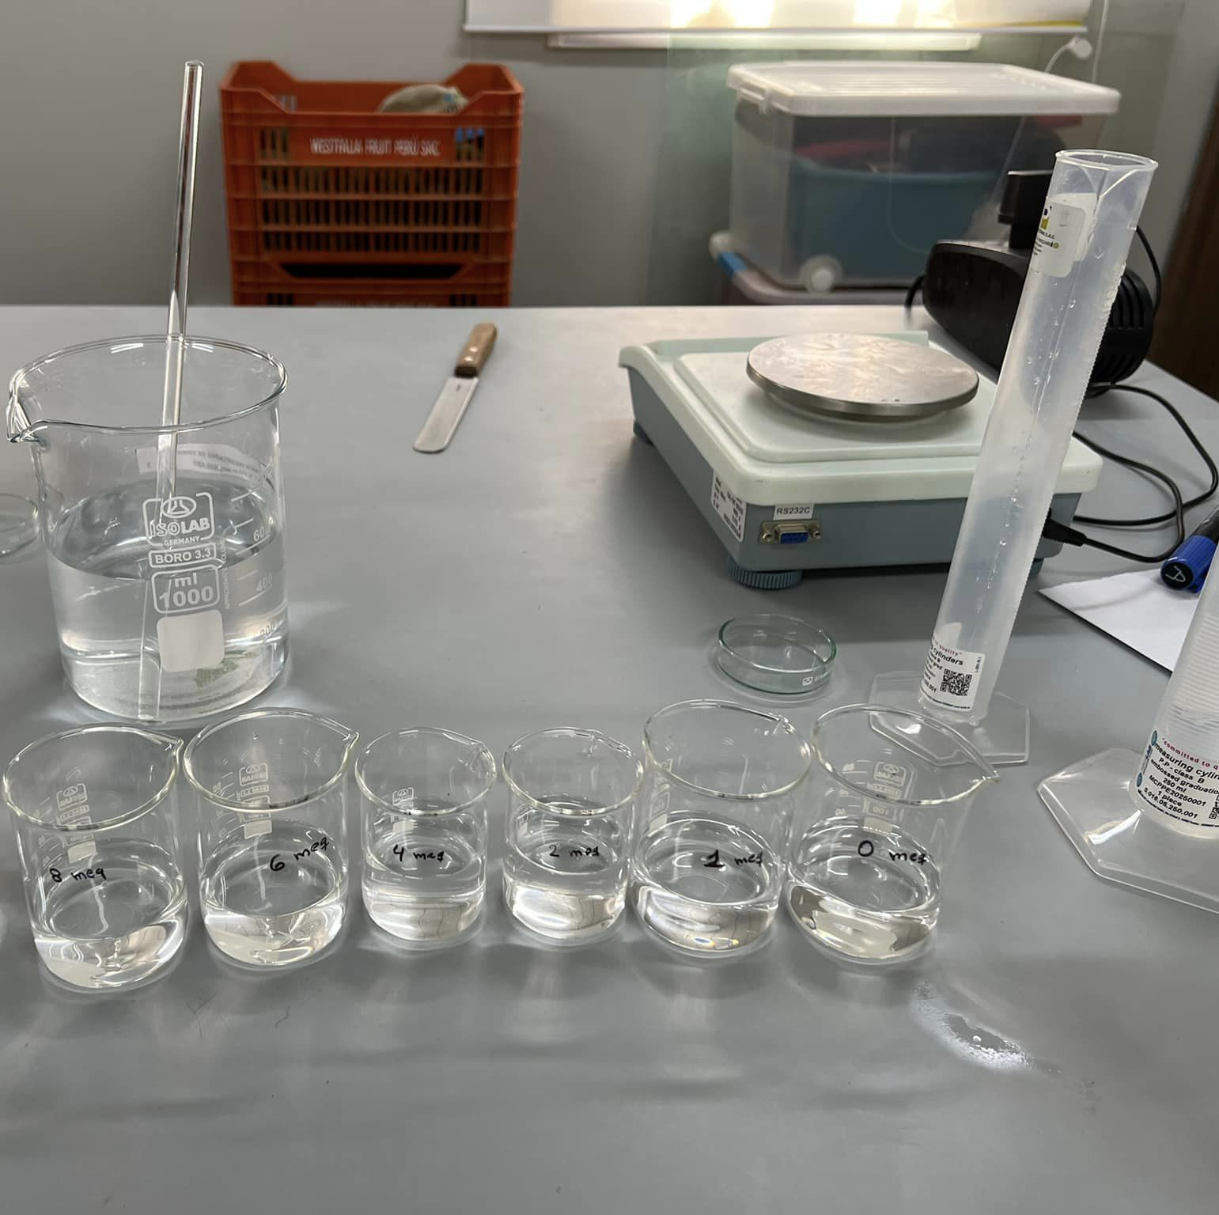
MAP Agroasesorías
Servicio de webmaping basado en ArcGis Online.
Análisis de cultivos con imágenes multiespectrales satelitales.
Análisis de cultivos con imágenes multiespectrales de dron.
Análisis del medio físico Suelo-Agua-Luz para diagnósticos agronómicos en riego, nutrición vegetal, manejos culturales.
Asesoría agronómica basada en datos recolectados con distintos instrumentos de control: Scouting de campo, Imacimus 10, Sondas TDR, Dron Multiespectral, Sensores Blue lab, Sensor PAR Apogee, Análisis de suelo, agua y soluciones nutritivas, etc.
Software especializado: Soil Water, QGIS, ArcGis, SAGA, InfoStat, SigmaPlot, PIX4D, Agisoft, entre otros.
https://www.mapagroasesorias.com/

Slide 4
Mapeo con drones como herramienta de gestión en huertos frutales.
Para qué?
Estimación de superficie real cultivada.
Levantamiento topográfico (diseño plantaciones – diagnóstico riego: anegamientos).
Diseño de redes de drenaje.
Índices de vegetación y análisis de condición del cultivo.
Estimaciones alométricas.
Relación del estado de la vegetación con rendimientos y calidad de fruta.
Cámaras térmicas para monitoreo de riego y sanidad.
Manejo del riego, fertilización, plagas y enfermedades.
Zonificación de huertos → Manejo Sitio-Específico.

Slide 5
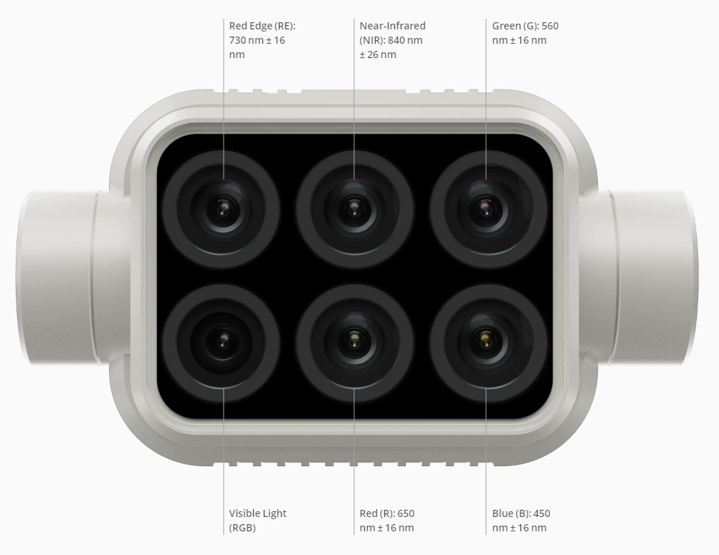
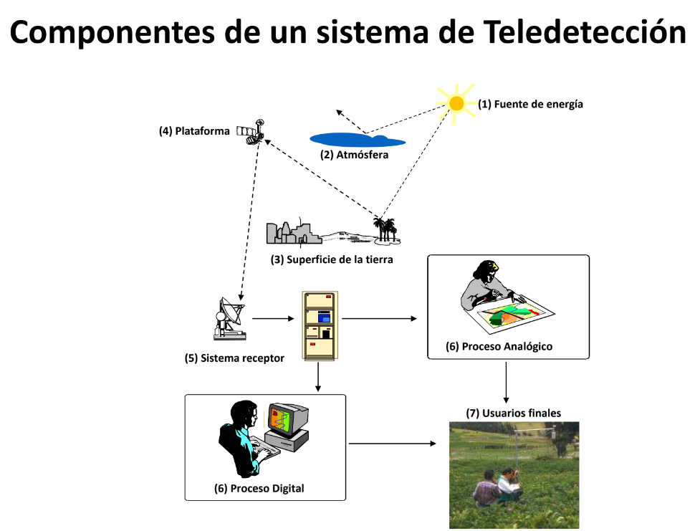
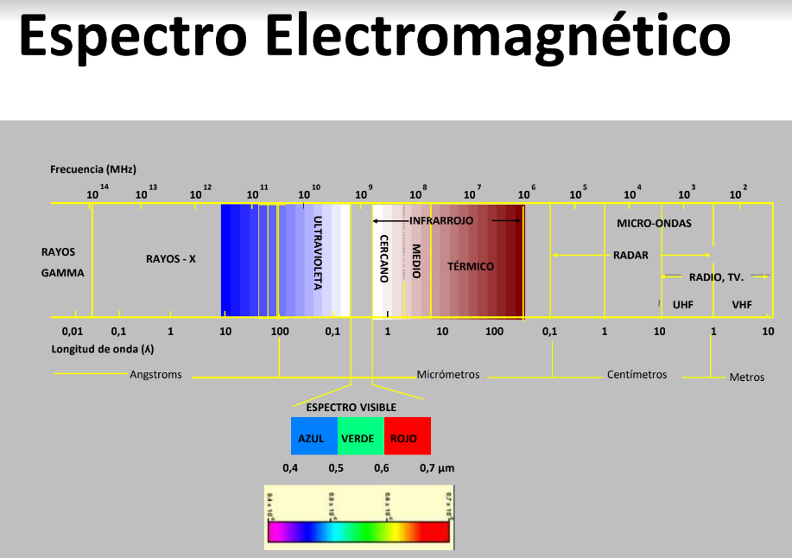
Algunos fundamentos.

Slide 6
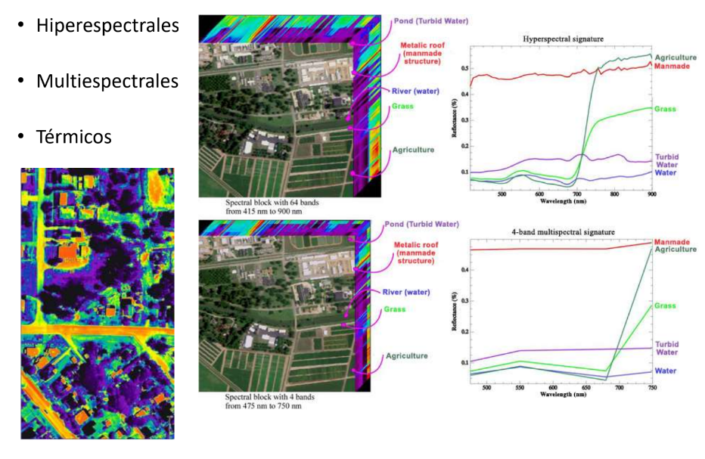
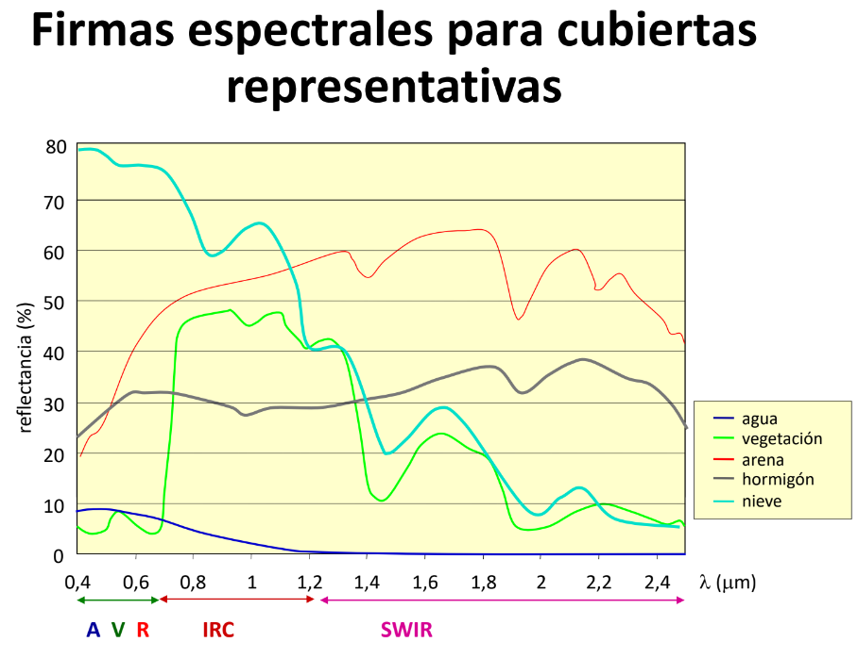
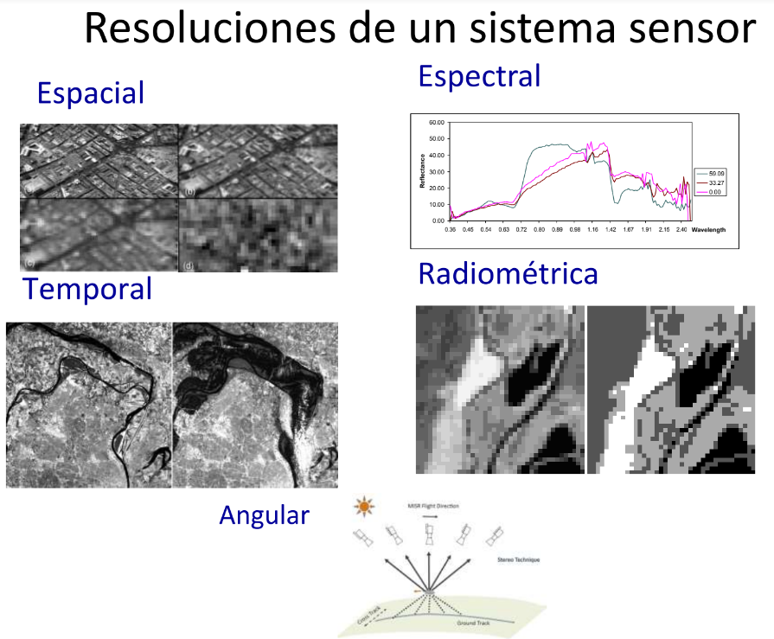
Algunos fundamentos.

Slide 7
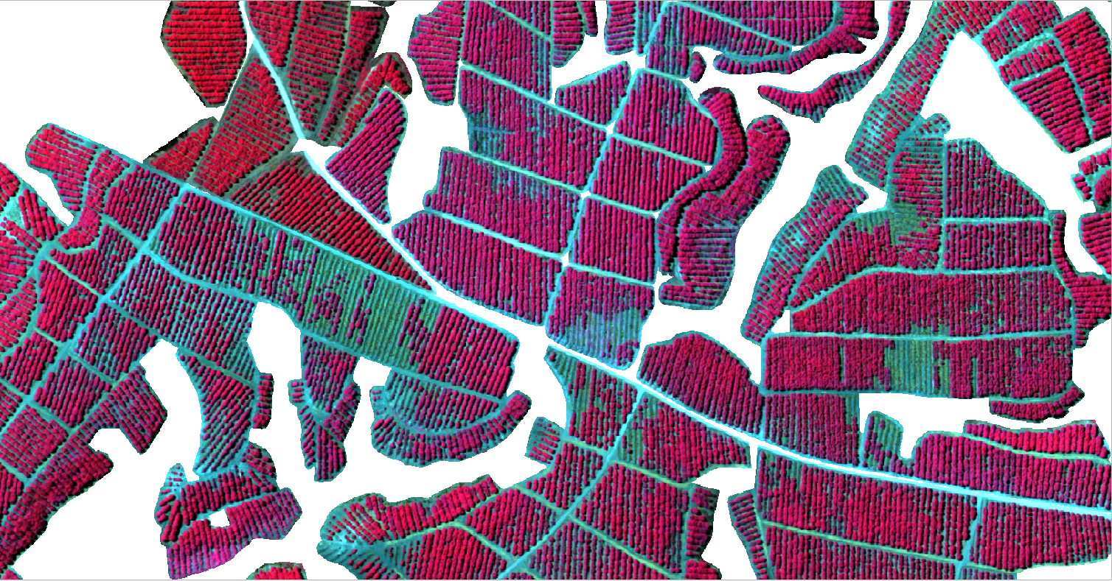
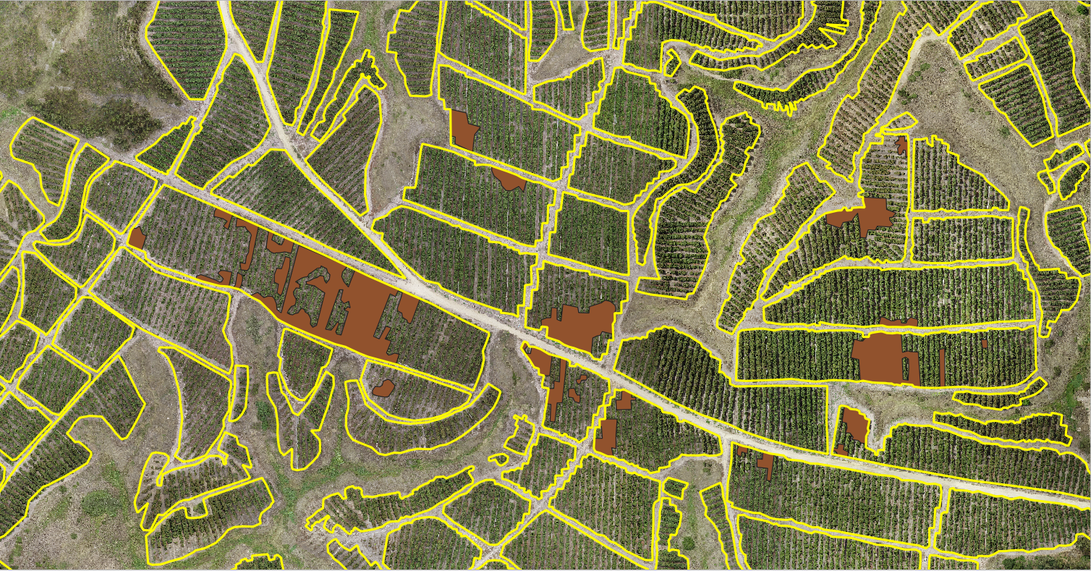
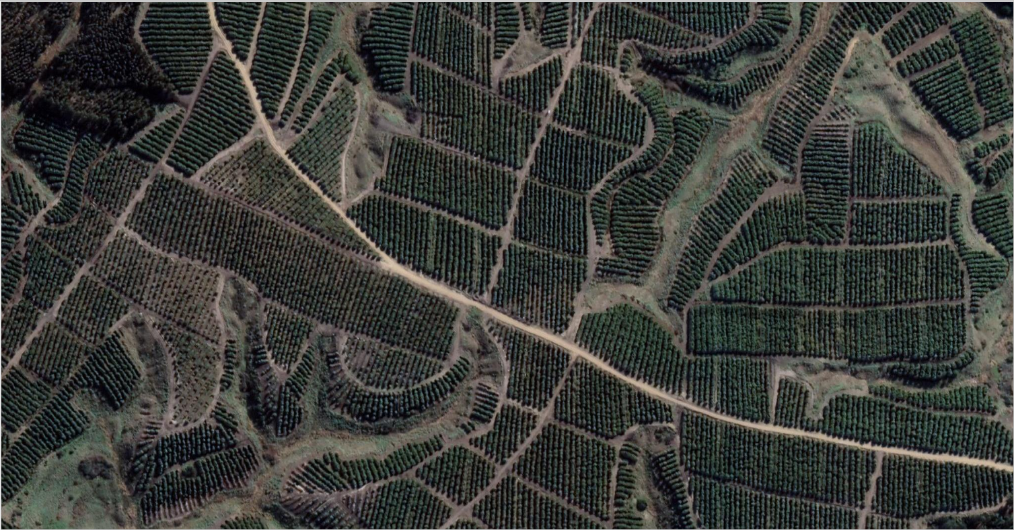
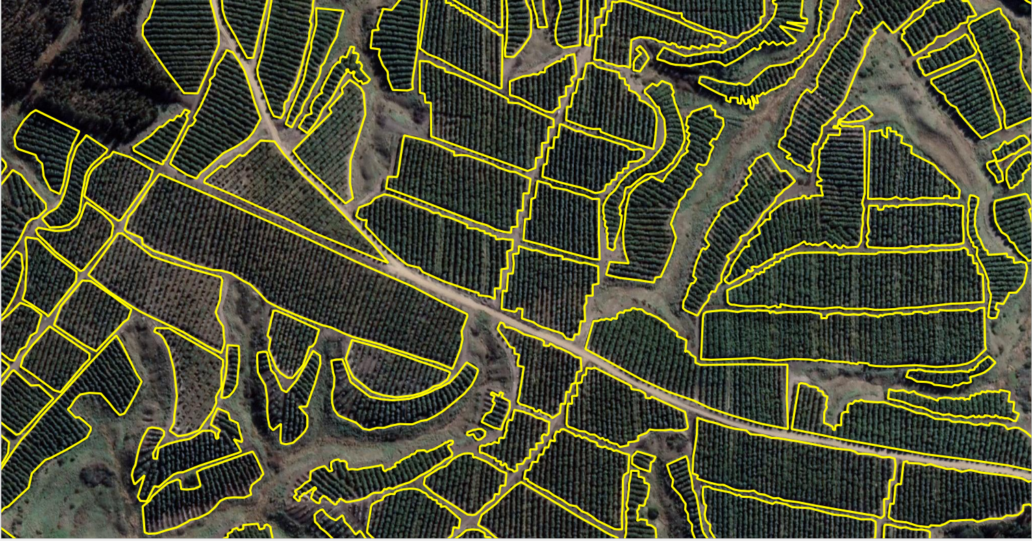
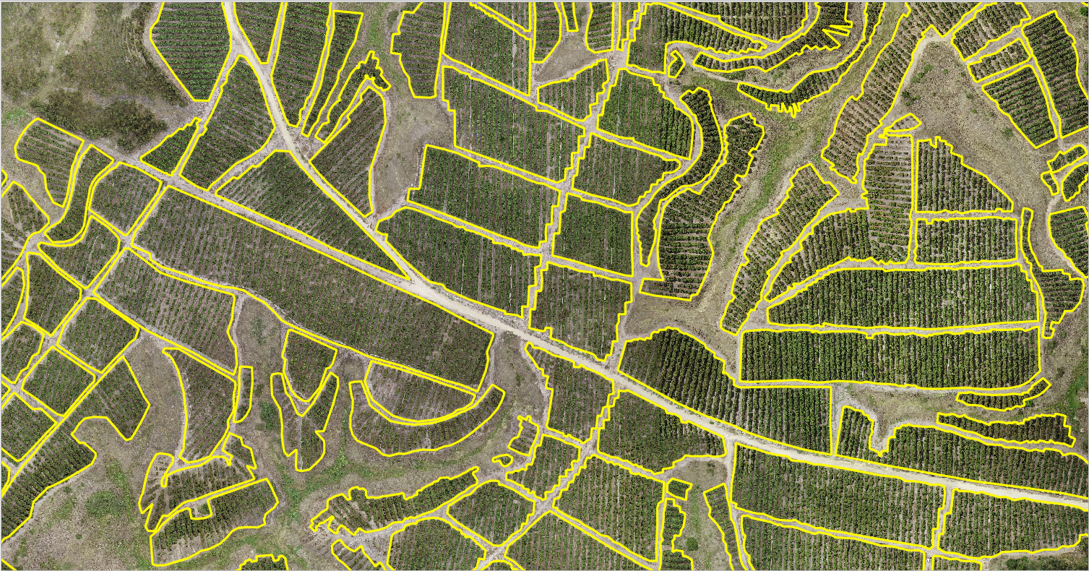
Estimación Superficie Real Cultivada

Slide 8
Estimación Superficie Real Cultivada
Realizando la digitalización de las zonas plantadas – Vuelo RGB o Multiespectral con RTK.
Un campo de 934 has, en realidad había 985,8 has.
Una diferencia de 51,8 has.
+5,5% de superficie.
Un campo de 603,5 has, en realidad había 619,1 has.
Una diferencia de 15,6 has.
+2,6% de superficie.
Esto tiene implicancias en las estimaciones de rendimiento, así como en el diseño de los presupuestos, en la asignación de recursos y en la valorización del activo.
Cuando ocurren eventos adversos (plagas, enfermedades, desordenes fisiológicos, climáticos) se puede estimar la superficie afectada utilizando teledetección con drones.

Slide 9
Topografía y diseño de redes de drenaje
A través de un levantamiento topográfico.
Obtención de modelos digitales de terreno. DTM y DSM.
Uso imágenes satelitales (DEM) o UAV con RTK.
Simulaciones hidráulicas en SIG.
Vuelo en RGB o Multiespectral o LiDAR.

Slide 10
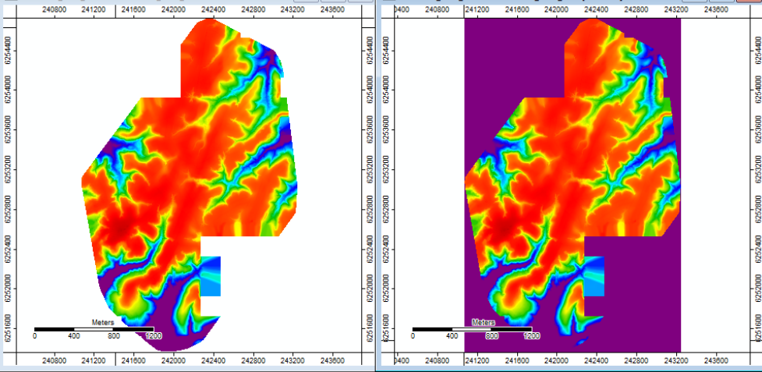
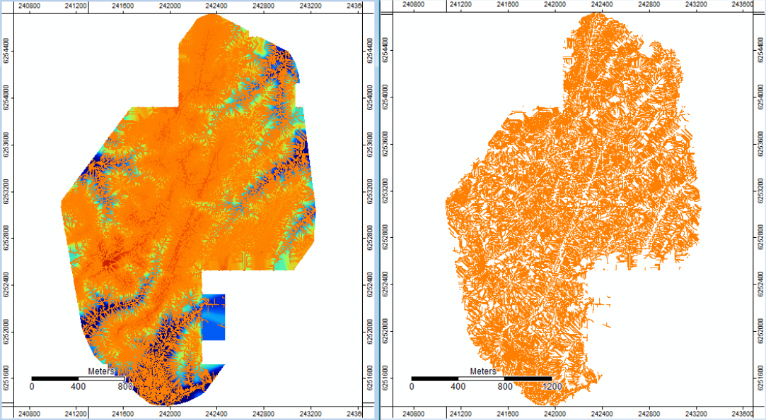
Topografía y diseño de redes de drenaje
Ventajas:
  Rapidez en la obtención de la información
  Oportunidad de acción.

Slide 11
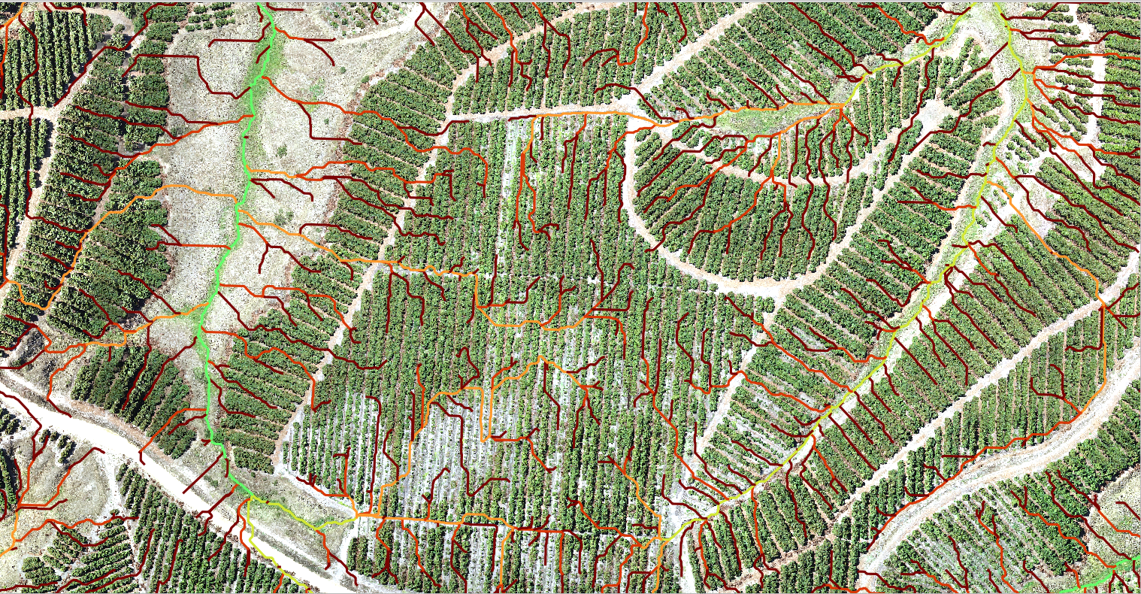
Topografía y diseño de redes de drenaje

Slide 12
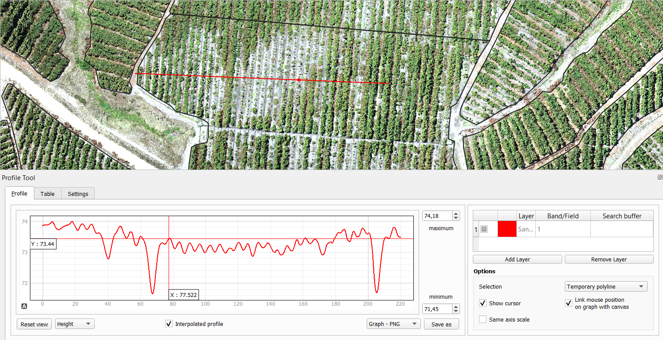
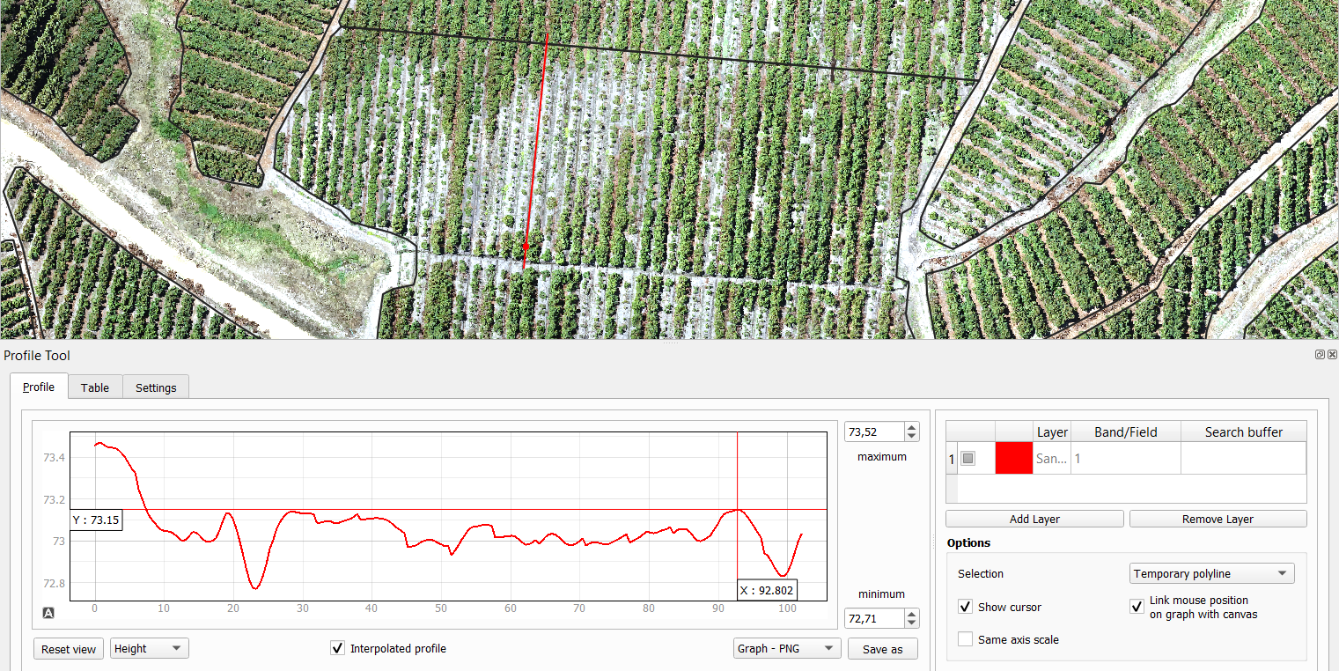
Topografía y diseño de redes de drenaje

Slide 13
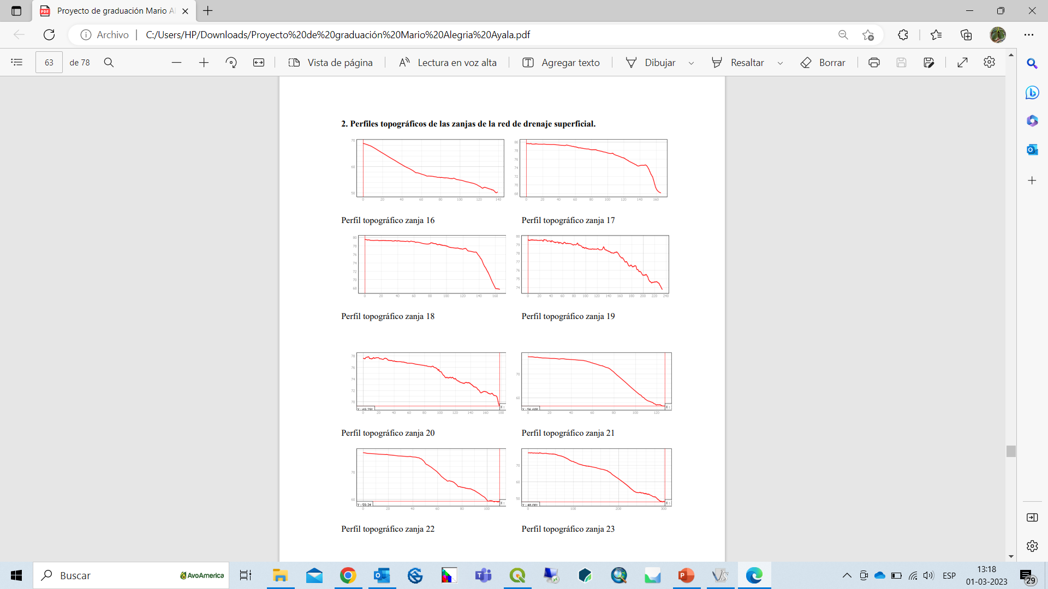
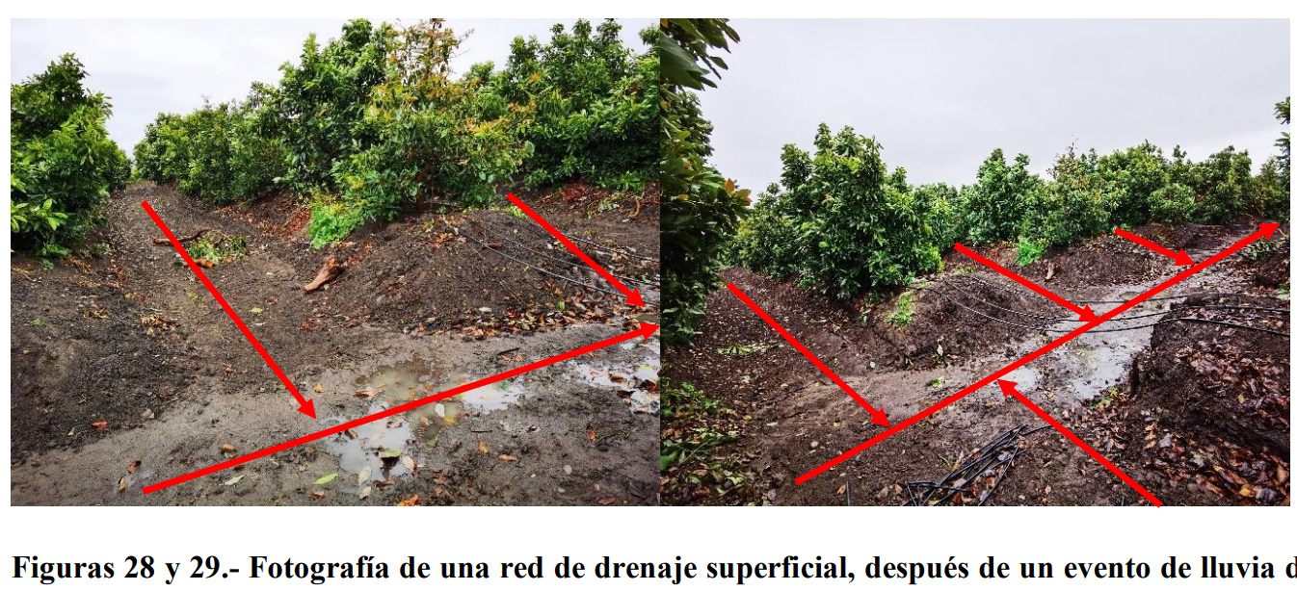
Topografía y diseño de redes de drenaje
Cruzar información de simulación hidrográfica con las imágenes en RGB o multiespectral es de gran utilidad para un mejor análisis y diagnóstico de la situación.
La simulación puede tomar entre minutos a horas versus un trabajo de levantamiento tradicional. No son incompatibles y siempre es necesario corroborar datos en terreno.
El apoyo con herramientas GIS de dispositivos móviles ayuda a una gestión más rápida de la información en terreno. Mapas Web o Mapas off line.

Slide 14
Índices de vegetación y análisis de condición del cultivo
La teledetección o percepción remota se refiere a un conjunto de técnicas que permiten recopilar y registrar datos de un objeto, área o fenómeno, por medio de sensores, sin que haya un contacto físico directo (IICA, 2006, Sinfield et al, 2010). Las herramientas de teledetección más utilizadas son las imágenes multiespectrales tomadas por aviones, satélites y en el ultimo tiempo por drones (FIA, 2008), siendo estos las plataformas que soportan los sensores capaces de medir las variables de interés.

Slide 15
Índices de vegetación y análisis de condición del cultivo
En la agricultura el uso de imágenes satelitales se aplica para la elaboración de imágenes sintéticas denominadas Índices de Vegetación, así como también se pueden construir composiciones de color, o mezclas entre las bandas para poder diferenciar un elemento de otro en el paisaje, según sea su comportamiento espectral. Estos, tienen como objetivo, reunir información espectral, que describa el comportamiento de la superficie observada, generalmente sobre los cultivos, el suelo u otros recursos (IICA, 2006; Henrich et al, 2012). Las bandas para utilizar dependerán del objetivo que se haya planteado monitorear, sin embargo, las más utilizadas son la banda del rojo (visible) por ser altamente absorbidas por las plantas fotosintéticamente activas, la banda del infrarrojo por ser altamente reflejada por las plantas y las bandas SWIR por ser capaces de diferenciar tipos de materiales como rocas o minerales en el caso de los estudios geológicos o de suelo.

Slide 16
Índices de vegetación y análisis de condición del cultivo
Una composición de colores en una imagen satelital es una imagen compuesta por la combinación de 3 bandas del sensor, dispuesta cada una en los canales o cañones de proyección de un monitor. Los canales de proyección de un monitor o pantalla están compuestos por 3: Rojo, Verde y Azul. El resultado de la combinación, realizado bajo la teoría aditiva del color, genera una escena RGB que se denomina falso color, resultando en una imagen a color que representa la proporción de las 3 bandas seleccionadas, y su influencia en cada cañón asignado (Franco, R., 2017).

Slide 17
Índices de vegetación y análisis de condición del cultivo
NDVI:
NDRE
ReCL
GNDV
SAVI
GCI
MCARI
Simple Ratio
Área canopia cultivo
Volumen canopia cultivo
Evaluaciones alométricas del cultivo.
¿cuál usar? → Revisar publicaciones científicas!

Slide 18
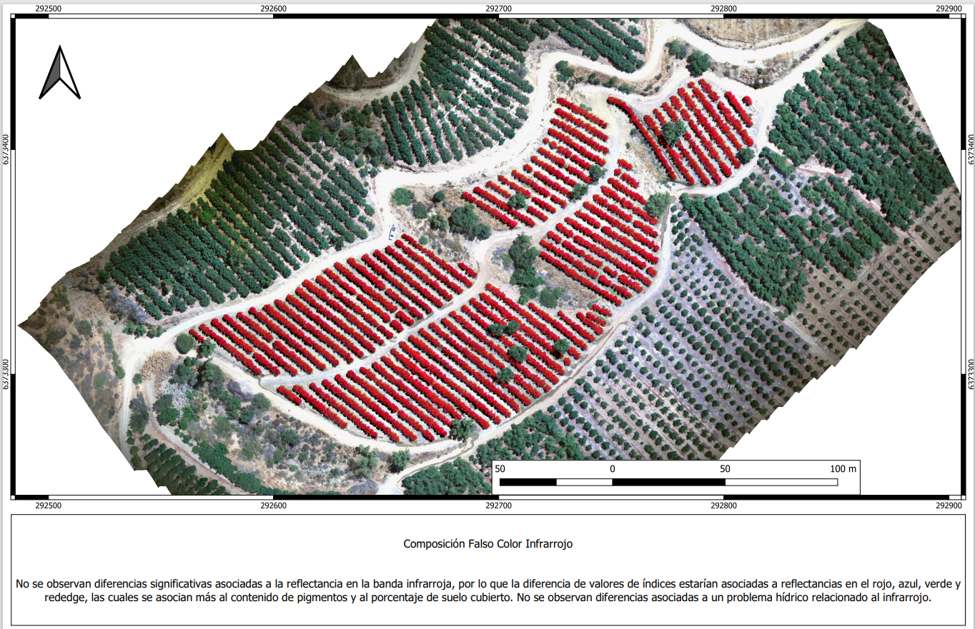
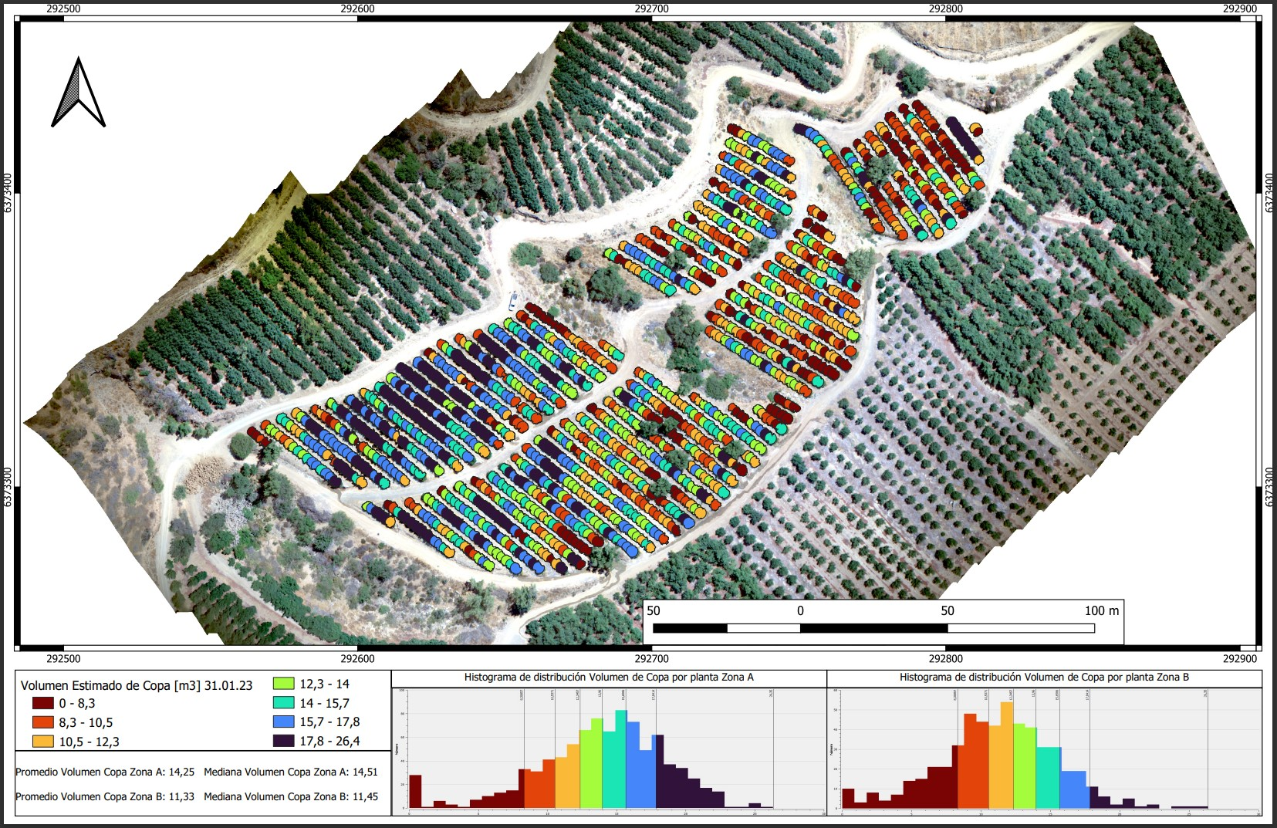
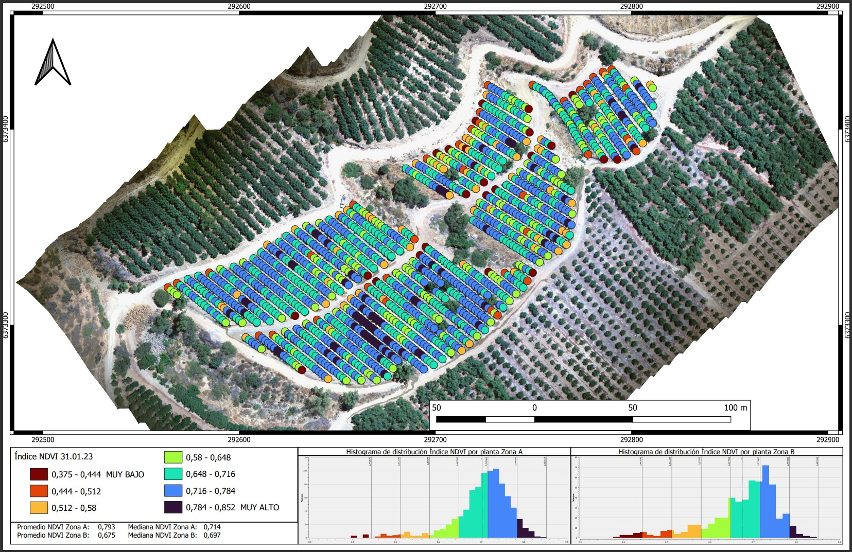
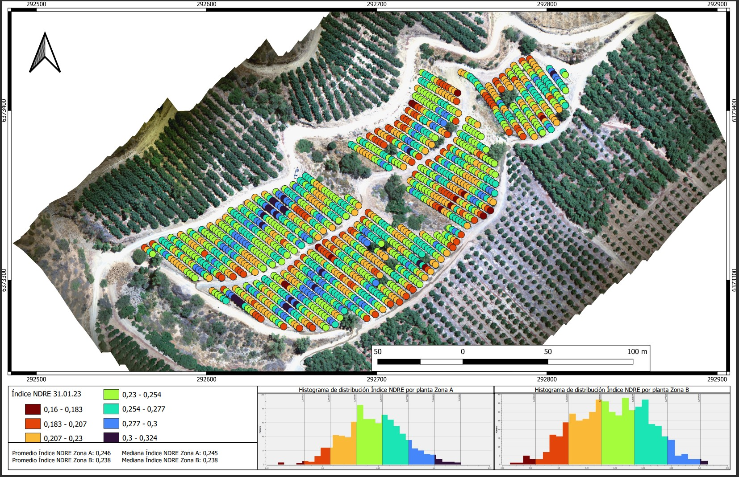
Índices de vegetación y análisis de condición del cultivo

Slide 19
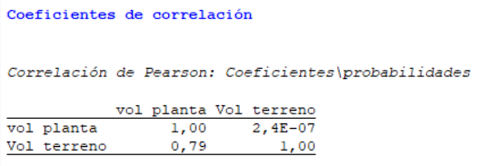
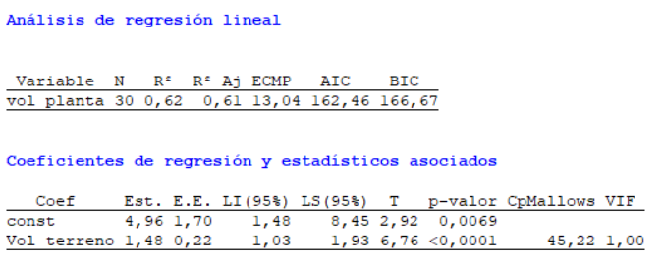
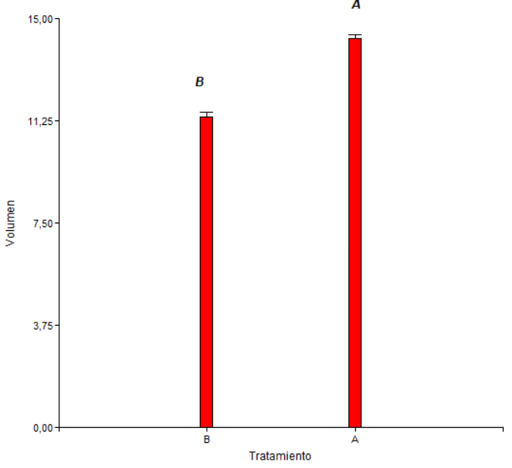
Índices de vegetación y análisis de condición del cultivo

Slide 20
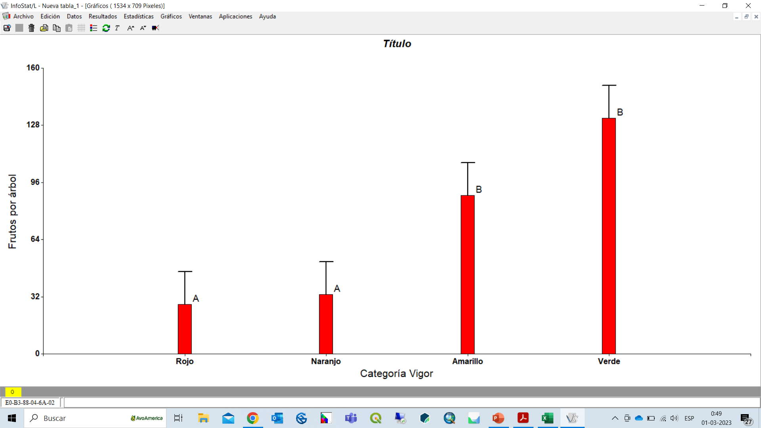
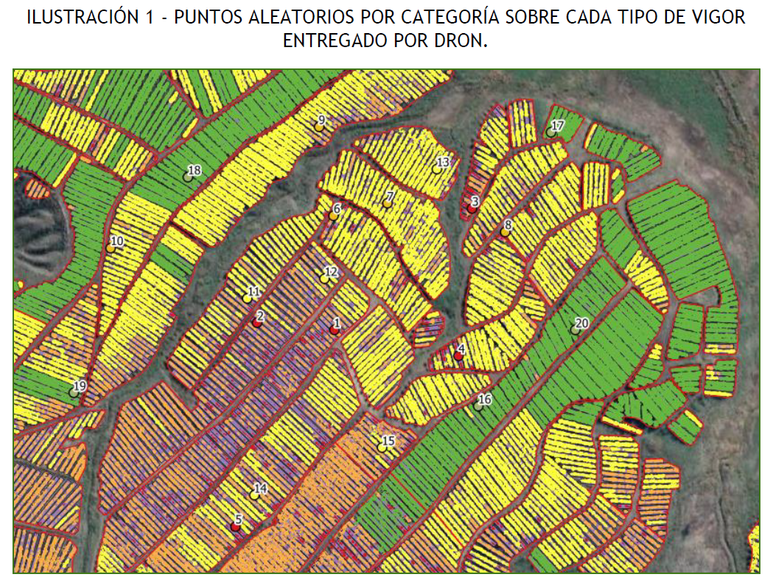
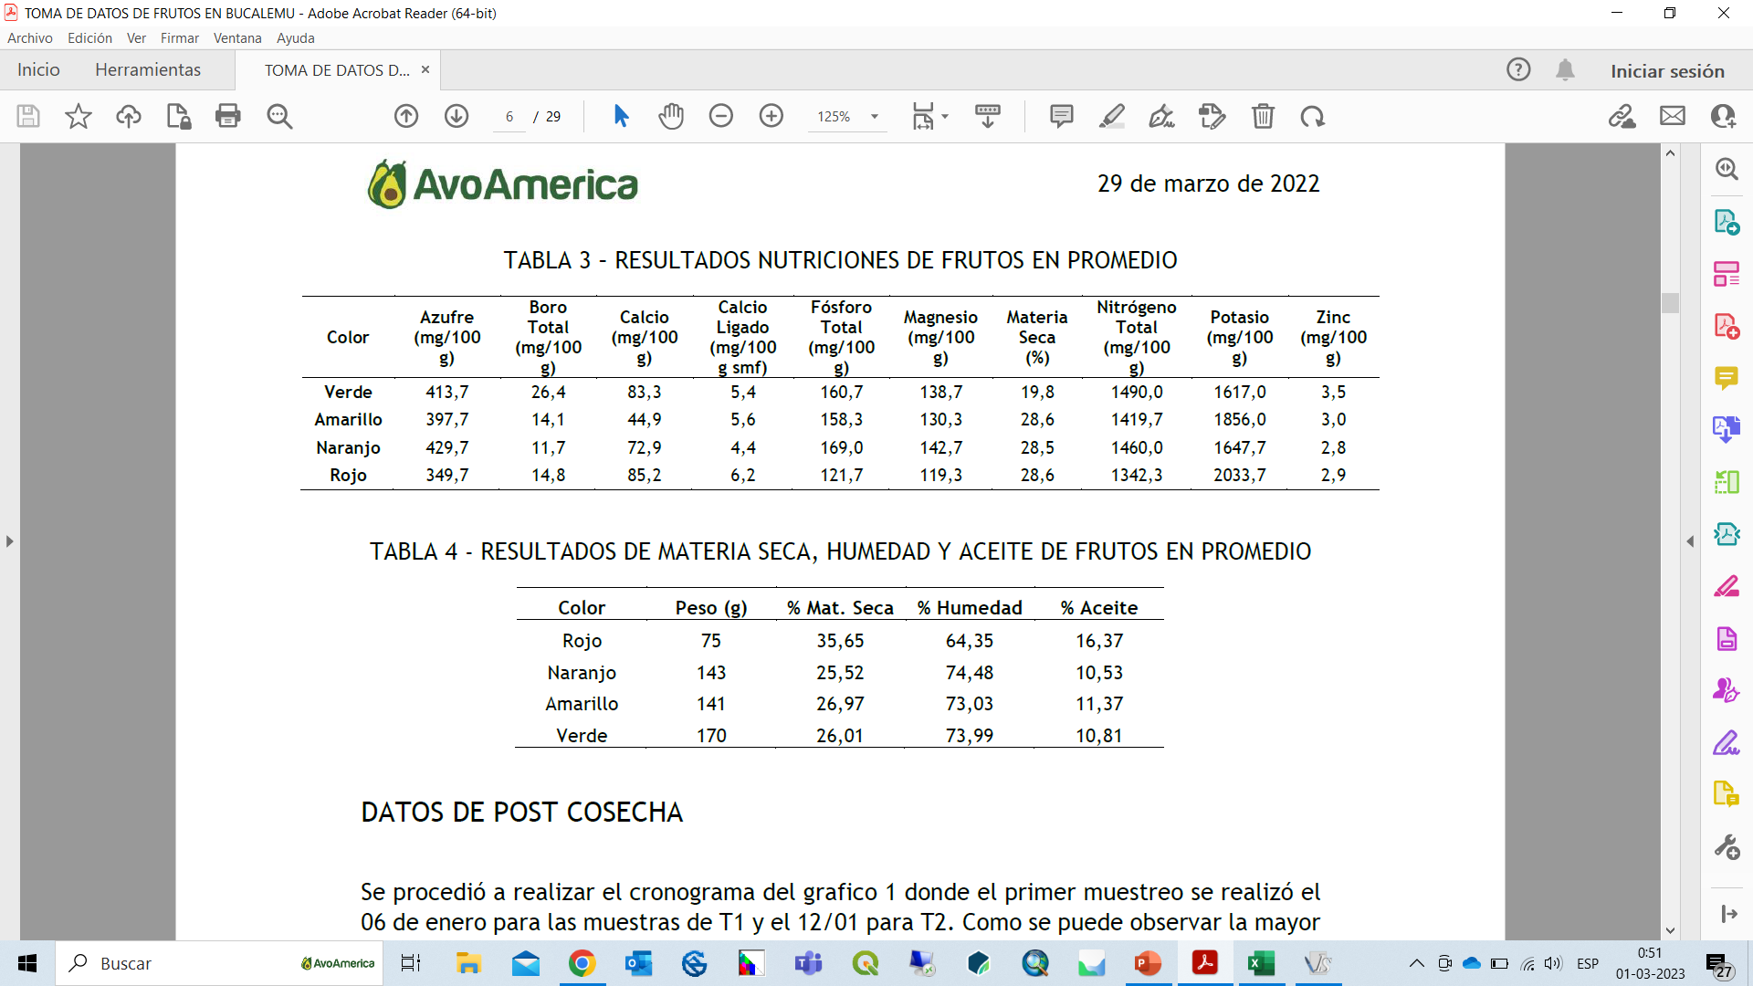
Estado de la vegetación versus rendimiento y calidad de la fruta

Slide 21
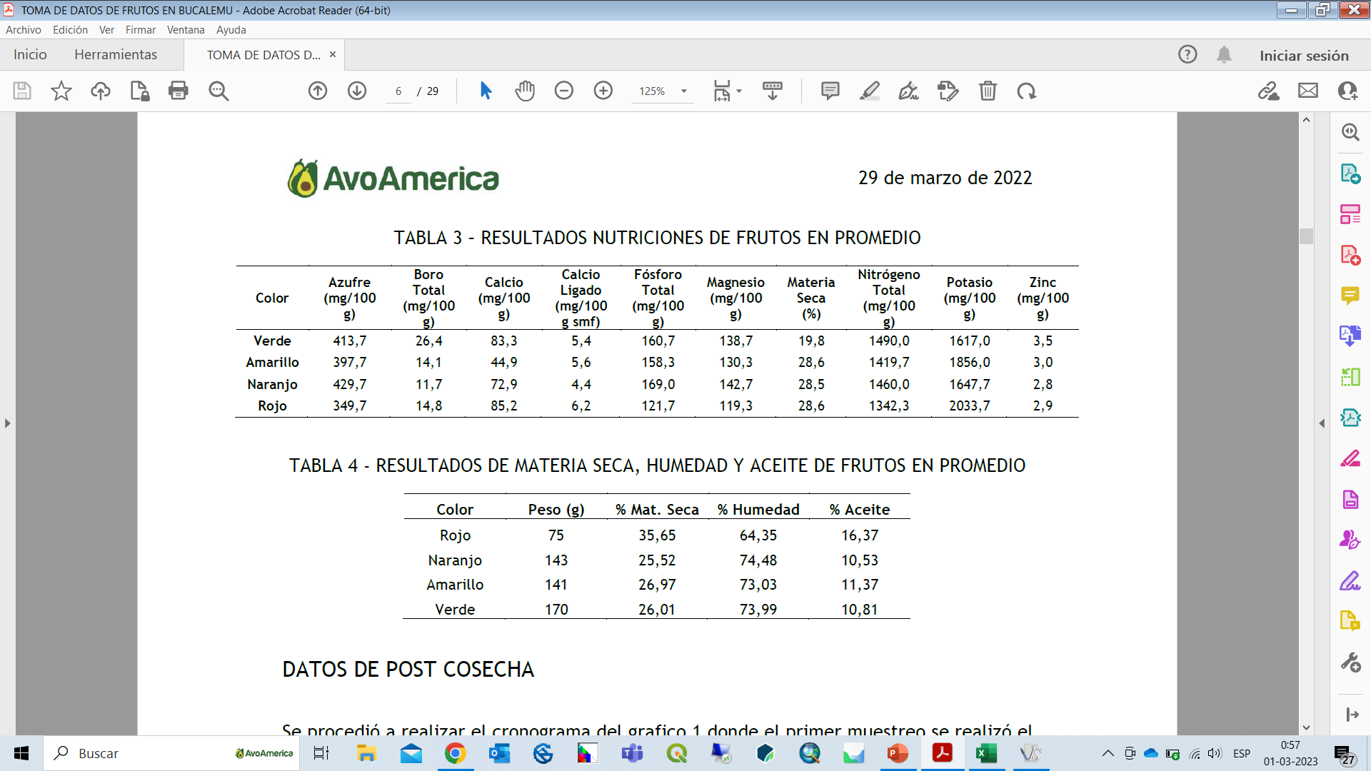
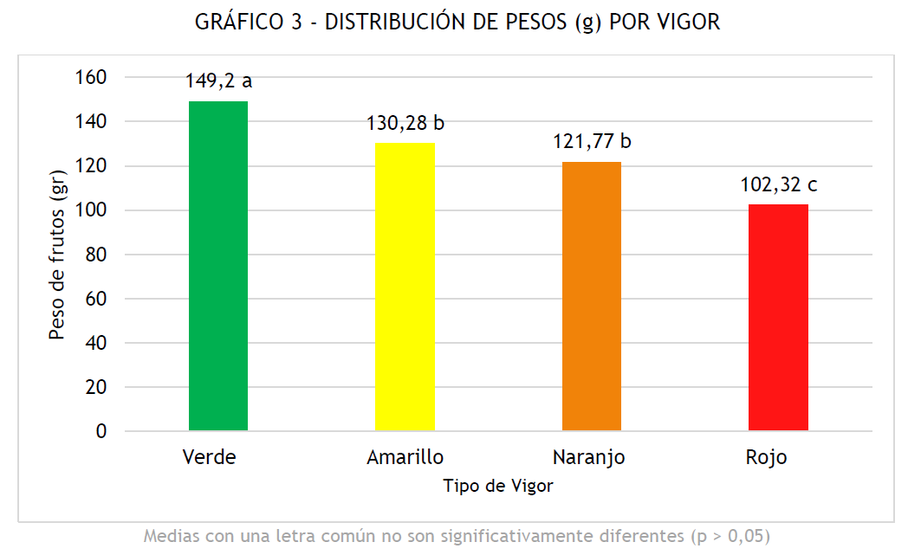
Estado de la vegetación versus rendimiento y calidad de la fruta

Slide 22
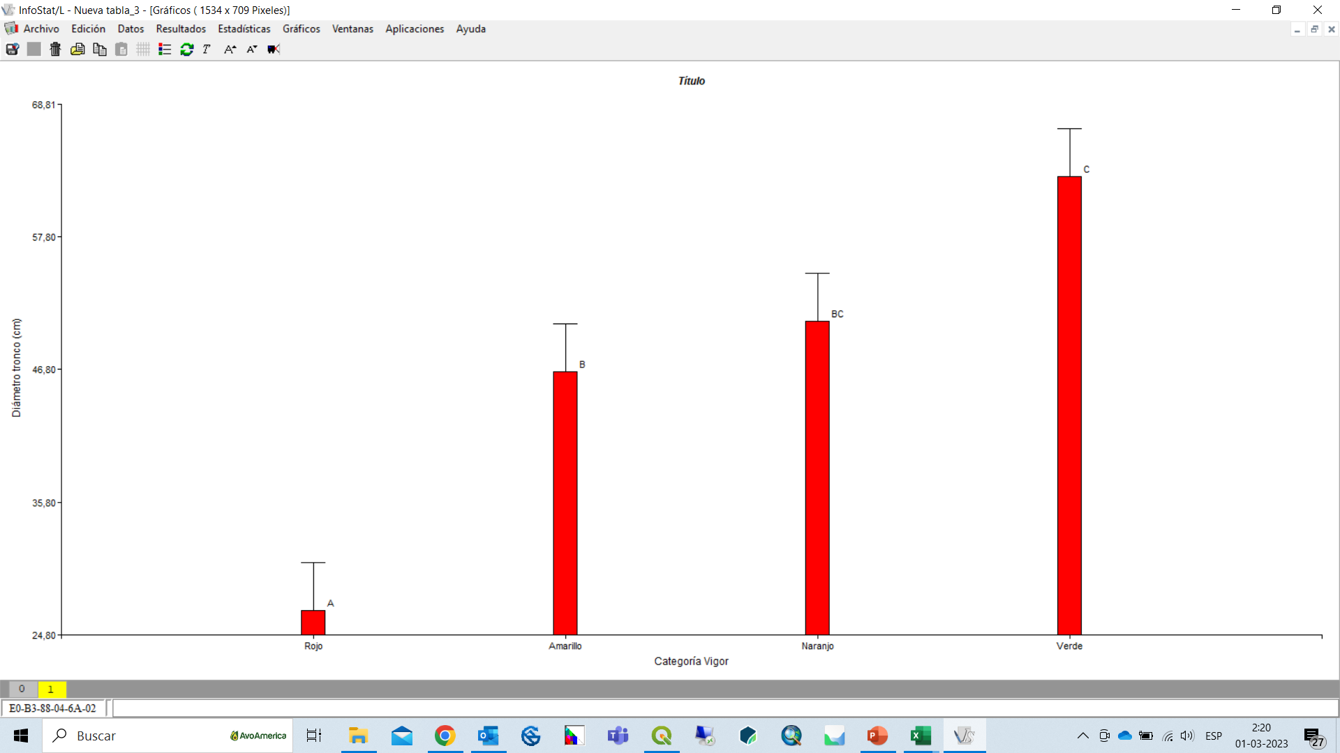
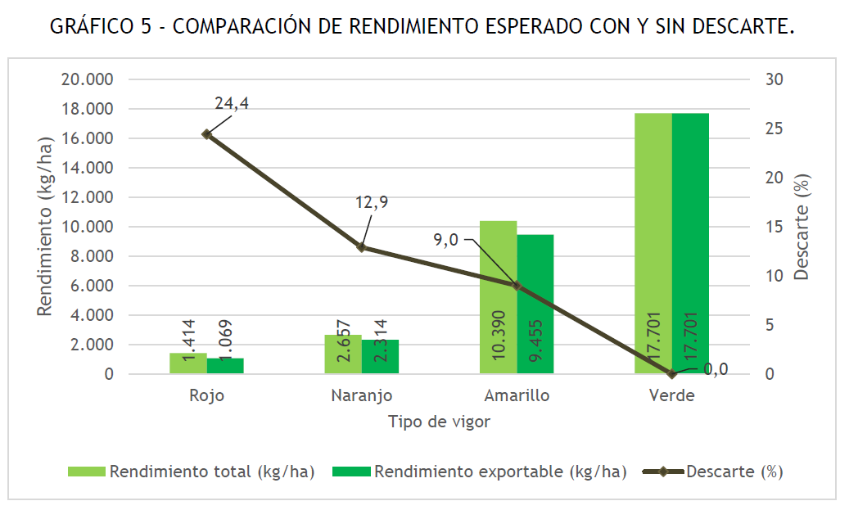
Estado de la vegetación versus rendimiento y calidad de la fruta

Slide 23
Zonificación de huertos: Manejo sitio-específico.
Los índices de vegetación y las mediciones de variables de interés agronómico segmentado por una clasificación supervisa o no supervisada puede dar lugar a zonas de manejo diferenciado.
Las zonas de manejo diferenciado pueden estar asociadas a manejos agronómicos: riego, fertilización, uso de PGRs, poda, fitosanitarios, rediseño de plantación, manejo del estrés abiótico o ambiental.
En clasificación no supervisada es recomendable usar estadística clásica y geoestadística, o algoritmos de inteligencia artificial con o sin variables auxiliares. K-means – FCP (Fuzzi-Performance Index). Evitar capas con autocorrelación.
En clasificación supervisada es recomendable utilizar consejo de expertos en las variables a utilizar para el cultivo en cuestión. Generalmente se usan 3 a 5 clases categóricas (alto-medio-bajo/Supraóptimo-óptimo-subóptimo).
La zonificación del suelo, considerar no solamente pendientes, exposición, altitud. Fertilidad físico química biológica, y también restricciones (piedras, pie de arado o hardpan), y propiedades físico hídricas.
Interpretación visual clásica de fotointerpretación: Color RGB, Composiciones falso color, textura, forma, patrones, contexto, sombras, dinámica estacional (temporal), índices de vegetación.

Slide 24
Mapeo con drones como herramienta de gestión en huertos frutales.
Mario Alegría Ayala
Director de MAP Agroasesorías.
Ing. Agrónomo m. Fruticultura.
M. Sc. Riego y Agricultura de Precisión.
malegria@mapagroasesorias.com
+56984174315

